Slide 1

Досвід розробки і впровадження розподіленої інформаційної технології підтримки науково-організаційної діяльності
НАН України
Національна академія наук України
Інститут кібернетики імені В. М. Глушкова НАН України
Відділ інтелектуальних інформаційних технологій
О.М. Хіміч, В.П. Івлічев, І.А. Мальчевський, С.А. Беспалов, М.М. Пустовойт, Г.В. Голоцуков, І.Є. Щетинін, Д.І.Ніколенко, С.М.Іванов
КИЇВ - 2017

Slide 2

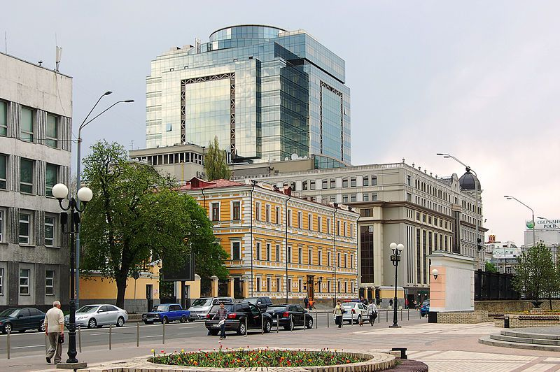

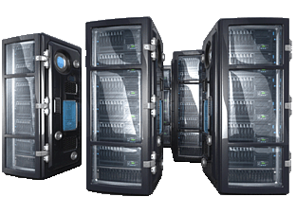
Актуальність
В умовах процесів державного реформування та скорочення фінансування НАН України, які значно підвищують відповідальність і складність прийняття правильних управлінських рішень, актуальною та нагальною є необхідність комплексної інформатизації науково–організаційної діяльності (НОД) НАН України.

Slide 3
Актуальність
В процесах планування, виконання та координації науково–дослідних (НДР) і дослідно–конструкторських робіт (ДКР) НАН України документообіг складає найбільш складну і трудомістку частину. Обсяг і різноманітність документів, кількість співробітників (на різних рівнях управління – в установах, відділеннях, Президії НАН України), які беруть участь у підготовці документів, їх регламентованому розгляді, затвердженні, контролі виконання і т.ін. обумовлюють актуальність інформатизації зазначеної управлінської діяльності Академії.

Slide 4

Правові підстави
Постанови та Розпорядження Президії НАН України
Для підтримки проведення протягом 2017 р. конкурсів і контролю за виконанням:
  НТП наукових установ НАН України
  (Розпорядження Президії НАН України № 20 від 12.01.2017р. та №229 від 29.03.2017 р)
  проектів НДР молодих учених НАН України
  (Розпорядження Президії НАН України №217 від 23.03.2017 р. та Постанова Президії НАН України № 178 від 14.06.2017)
Ведення повної інформації про тематику (формування, контроль виконання) наукових досліджень (відомча, державна, програмно–цільова, конкурсна, пошукова та договірна) НАН України
(Розпорядження Президії НАН України №219 від 08.04.2016 р.
«Про першу чергу впровадження в НАН України РІТ НОД НАН України»)
Прийнято рішення:
розпочати впровадження РІТ НОД України, а також опрацювати питання розширення її функціоналу
(Постанова Президії НАН України № 145 від 07.07.2016 р. «Про стан реалізації Концепції розвитку Національної академії наук України та заходи з реалізації постанови Загальних зборів НАН України № 3 від 14.04.2016»)

Slide 5
Об’єкти та суб’єкти впровадження РІТ НОД України
Об’єкти
Суб’єкти
Керівники та відповідальні виконавці НДР і ДКР
Наукові установи
Учені секретарі установ та співробітники їх служб
Відділення та секції НАН України
Учені секретарі відділень та секцій НАН України
Керівництво НАН України
Структурні підрозділи апарату Президії НАН України
Учені секретарі секторів НОВ Президії НАН України та співробітники їх служб
Куратори конкурсів виконання наукових і НДР за цільовими програмами та проектами наукових досліджень, НТП наукових установ, проектів НДР молодих учених
Секретар Експертної ради з питань оцінювання тем фундаментальних НДР при НАН України
Співробітники відділів патентно-ліцензійної роботи н-х установ та Центру досліджень інтелектуальної власності та трансферу технологій НАН України
Адміністратори і співробітники служби супроводження системи

Slide 6



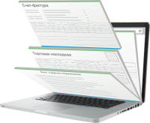
ОКРЕМІ ПОЛОЖЕННЯ ТА ПОНЯТТЯ РІТ НОД НАН УКРАЇНИ
Автоматизоване робоче місця фахівця - складається з набору: ролі або декількох ролей користувача, які він виконує у рамках системи, що забезпечується веб–браузером з використанням веб–сервісів.
Роль користувача – складається з набору: профіль користувача, доступний простір документів (типів, списків, груп, окремих документів та/або їх частин), до яких користувач може мати доступ та технологічні операції і технологічні процедури, які він може виконувати. Ролі фахівцям установ призначаються співробітником служби вченого секретаря установи при реєстрації його у системі.
Електронний документ – є основним інформаційним об’єктом РІТ НОД НАН України, який є неподільною сукупністю інформації, з якою користувач працює у вигляді електронних (ЕФ) і можливо паперових форм, і використовується для регламентованої організації роботи та взаємодії між різними користувачами РІТ НОД

Slide 7
ОКРЕМІ ПОЛОЖЕННЯ ТА ПОНЯТТЯ РІТ НОД НАН УКРАЇНИ
З технологічної точку зору документи РІТ НОД НАН України умовно включають
первинні, похідні і звітні документи
Первинний документ – вводитися й коригується в автоматизованому режимі суб’єктом РІТ, зберігається в БД і при необхідності друкується.
Похідний документ – автоматично формуються на основі даних із первинних документів і частково доповнюється даними в автоматизованому режимі суб’єктами РІТ, зберігається в БД, при необхідності друкується і формується текстовий файл відповідно до вимог УкрІНТЕІ.
Звітні документи – автоматично формуються на основі даних із первинних і похідних документів для перегляду і друку.

Slide 8









Структурно-функціональна схема РІТ НОД НАН України
НАН України
Адміністратори
Установи НАН України
Функціональні та технологічні підсистеми
Керівництво НАН України
Установа НАН України
Інтранет-сайт для керівництва та співробітників апарату
Президії НАН України
Інтранет-сайт для наукових установ НАН України
Апарат Президії
НАН України
Керівництво установи
Вчені Ради наукових програм
Вчена Рада установи
Експертна рада при НАН України
Банк даних
РІТ НОД НАН України
Керівники, відповідальні виконавці НДР/ ДКР
Відділення НАН України
Підсистема управління цифровими обліковими записами суб’єктів РІТ НОД НАН України
Інтранет-сайт для підсистеми управління цифровими обліковими записами
Інтранет-сайт для адміністрування роботи сайтів і Банку даних
Адміністратор Інтранет- сайтів
Адміністратор цифрових облікових записів
Адміністратор Банку даних

Slide 9
Склад підсистем РІТ НОД НАН України
№ | Назва підсистеми
Функціональні підсистеми
1. | Підсистема підтримки відкриття та супроводу виконання НДР/ДКР за відомчою тематикою
2. | Підсистема підтримки проведення (ППП) конкурсів і контролю за виконанням НТП наукових установ НАН України
3. | ППП конкурсу проектів НДР молодих учених НАН України
4. | ППП конкурсів та супроводу виконання наукових і НДР за цільовими Програмами наукових досліджень та цільовими проектами (Конкурсів) НАН України
Технологічні підсистеми
5. | Підсистема адміністрування сайтів та банку даних РІТ НОД НАН України
6. | Підсистема управління цифровими обліковими записами суб’єктів РІТ НОД НАН України (сервіси синхронізації з системою управління цифровими обліковими записами користувачів домена nas.gov.ua у складі ЦОД Президії НАН України) - забезпечує Центр практичної інформатики НАН України

Slide 10
Склад автоматизованих робочих місць РІТ НОД НАН України
№ | Назва АРМ-а
Рівень відділу наукової установи НАН України
1. | АРМ Виконавця із повноваженнями створення і ведення Картки НДР/ДКР і Запита на відкриття нової теми
2. | АРМ Наукового керівника і відповідального виконавця НДР/ДКР
3. | АРМ Завідувача відділу
Рівень наукової установи НАН України
4. | АРМ Співробітника служби ученого секретаря наукової установи НАН України
Рівень Президії НАН України
5. | АРМ Ученого секретаря відділення НАН України
6. | АРМ Куратора конкурсу науково-технічних проектів наукових установ НАН України
7. | АРМ Учених секретарів цільових Програм та проектів НАН України
8. | АРМ Секретаря Експертної ради з питань оцінювання тем фундаментальних НДР при НАН України
9. | АРМ Керівника сектору Науково-організаційного відділу Президії НАН України
10 | АРМ Керівництва НАН України

Slide 11
СКЛАД ДОКУМЕНТІВ РІТ НОД НАН УКРАЇНИ
№ | Назва документа
Первинні документи наукової установи
 | Картка наукової установи
 | Картка наукового підрозділу установи
 | Анкети членів дирекції, наукового керівника та відповідального виконавця НДР/ДКР
Первинні документи з наукової тематики установи
4. | Картка НДР/ДКР
5. | Запит на відкриття НДР/ДКР за відомчою тематикою
6. | Запит для участі у конкурсі НТП наукових установ НАН України
7. | Запит для участі у конкурсі проектів НДР молодих учених НАН України
8. | Запит для участі у конкурсах виконання наукових і НДР за цільовими програмами та проектами наукових досліджень НАН України
Первинні документи НАН України
9. | Картка наукової програми
10. | Анкети керівницта та відповідальних фахівців
Похідні документи
 | Реєстраційна картка НДР і ДКР
 | Інформаційна картка науково-технічної продукції (НТП)
 | Облікова картка НДР і ДКР

Slide 12
СКЛАД ДОКУМЕНТІВ РІТ НОД НАН УКРАЇНИ
№ | Назва документа
Звітні документи
 | Тематичний план наукових досліджень установи НАН України
 | Таблиця ІІ. «Дані про тематику та обсяги НДР, що виконуються установою»
 | Таблиця II–1. «Дані про обсяги фінансування за тематикою фундаментальних, прикладних досліджень та за тематикою, що виконувалась за завданнями державних цільових програм, із загального фонду Державного бюджету України»
 | Таблиця ІІІ–1. «Дані про виконання досліджень і розробок за замовленнями сторонніх організацій (за договорами та контрактами, в т.ч. зовнішньоекономічними)»
 | Таблиця ІV. «Використання результатів досліджень у народному господарстві»
19. | Інформація про результати експертизи тематики фундаментальних робіт
20. | Реестр НТП НАН України
21. | Відомості щодо к-сті проектів та обсягів фінансування тематик (відомча, державна, програмно-цільова і конкурсна)

Slide 13
Звітні документи РІТ НОД НАН України для Президії НАН України
№ | Назва звітного документа | Звіти по:
 |  | відділенню | відділенню в розрізі установ | секції | НАН України
1. | Таблиця I. «Загальні дані щодо тематики науково–дослідних установ відділень НАН України» | + |  | + | +
2. | Таблиця I (Розширена). «Загальні дані щодо тематики науково–дослідних установ відділень НАН України». (інформація деталізована в розрізі (фундаментальна, прикладна) та (загальний, спеціальний фонд) | + |  | + | +
3. | Таблиця ІІ. «Дані про тематику та обсяги НДР, що виконуються установою» | + | + | + | +
4. | Таблиця II–1. «Дані про обсяги фінансування за тематикою фундамен-тальних, прикладних досліджень та за темати-кою, що виконувалась за завданнями державних цільових програм, із загального фонду Державного бюджету України» | + | + | + | +
5. | Таблиця ІІІ–1. «Дані про виконання досліджень і розробок за замовленнями сторонніх організацій (за договорами та контракта-ми, в т.ч. зовнішньоеко-номічними)» |  | + | + | +
6. | Таблиця ІV. «Використання результатів досліджень у народному господарстві» | + |  | + | +
7. | Інформація про результа-ти експертизи тематики фундаментальних робіт | + |  | + | +
8. | Реестр НТП НАН України |  |  |  | +
9. | К-сть проектів та обсяг фінансування тематик (відомча, державна, програмно-цільова і конкурсна) | + |  | + | +
РАЗОМ |  | 10 |  | 8 | 8
ВСЬОГО |  | 23

Slide 14
Технологічна схема відкриття нової теми за відомчою тематикою
Автоматизоване формування, збереження в БД і друк Запита, ТЗ, Кошториса на відкриття теми з фундаментальних досліджень
Автоматичне формування Картки НДР/ДКР в БД
АРМ
Співробітника служби ученого секретаря наукової установи
Внесення в Картку НДР/ДКР номера та дати рішення Вченої ради інституту щодо затвердження запиту на відкриття нової теми
АРМ
Керівника і відповідального виконавця теми
1
2
3
5
4
При отриманні у відділенні паперових документів по Запиту на відкриття нової теми реєстрація Запиту у відділенні (внесення відомостей щодо дати та вхідного номера в Картку НДР/ДКР )
Внесення в Картку НДР/ДКР дати проведення Бюро відділення щодо затвердження оцінки по Запиту
Внесення в Картку НДР/ДКР оцінки та дати проведення Секції експертної ради із розгляду Запиту (для фундаментальних тем)
АРМ
Ученого секретаря відділення
АРМ Секретаря експертної ради НАН України
7
Внесення дати та номера рішення Президії НАН України (для окремих тем)
6
Внесення в Картку НДР/ДКР дати проведення експертної ради щодо затвердження оцінки по Запиту (для фундаментальних тем)
Відкриття нової теми за відомчою тематикою

Slide 15
Технологічна схема виконання та завершення теми за відомчою тематикою
Внесення затвердженої планової вартості на поточний рік
3
АРМ
Керівника і відповідального виконавця теми
АРМ
Співробітника служби ученого секретаря наукової установи
2
Після реєстрації РК в УкрІНТЕІ внесення в Картку НДР/ДКР реєстраційного номеру та дати реєстрації
1
Автоматизоване формування, збереження в БД, друк і експорт у формат УкрІНТЕІ: реєстраційної картки (РК)
4
Внесення фактичного обсягу фінансування теми на поточний рік
6
5
Автоматичне формування і друк:
річних звітів наукових установ Таблиця I.,
Таблиця ІІ.,
Таблиця II–1.,
Таблиця ІІІ–1.,
Таблиця ІV.
Автоматичне формування і друк Тематичного плану наукових досліджень установи НАН України
7
Автоматизоване формування, збереження в БД, друк і експорт у формат УкрІНТЕІ:
інформаційної картки науково-технічної продукції (НТП);
облікової картки НДР і ДКР
Тема
завершена

Slide 16
Технологічна схема відкриття нової теми за конкурсом НТП наукових установ НАН України
1
АРМ
Співробітника служби ученого секретаря установи НАН України
2
АРМ
Керівника і відповідального виконавця теми
Автоматизоване формування, збереження в БД і друк Запита для участі в КНТП наукових установ НАН України
Автоматичне формування Картки НДР/ДКР в БД
Внесення в Картку НДР/ДКР номера та дати рішення Вченої ради інституту щодо затвердження запиту для участі в КНТП
3
При отриманні паперових документів по Запиту для участі в КНТП реєстрація Запиту в секції НАН України (внесення відомостей щодо дати та вхідного номера в Картку НДР/ДКР )
5
4
АРМ
Куратора КНТП по секції НАН України
Реєстрація оцінки Секції НАН України (внесення відповідних відомостей в Картку НДР/ДКР)
Реєстрація оцінки екперта та оцінки Бюро (внесення відповідних відомостей в Картку НДР/ДКР)
АРМ
Куратора КНТП
НАН України
6
Реєстрація дати та номера Рішення Президії НАН України щодо затвердження переможців конкурсу
Відкриття
науково-технічного проекту

Slide 17
Технологічна схема виконання та завершення теми за конкурсом НТП наукових установ НАН України
АРМ
Керівника і відповідального виконавця теми
АРМ
Співробітника служби ученого секретаря наукової установи
Внесення затвердженої планової вартості на поточний рік
3
2
Після реєстрації РК в УкрІНТЕІ внесення в Картку НДР/ДКР реєстраційного номеру та дати реєстрації
1
Автоматизоване формування, збереження в БД, друк і експорт у формат УкрІНТЕІ реєстраційної картки (РК)
4
Внесення фактичного обсягу фінансування теми на поточний рік
6
5
Автоматичне формування і друк:
річних звітів наукових установ - Таблиця I,
Таблиця ІІ,
Таблиця II–1,
Таблиця ІІІ–1,
Таблиця ІV.
Автоматичне формування і друк Тематичного плану наукових досліджень установи НАН України
7
Автоматизоване формування, збереження в БД, друк і експорт у формат УкрІНТЕІ:
інформаційної картки науково-технічної продукції (НТП);
облікової картки НДР і ДКР
Тема
завершена

Slide 18
Технологічна схема відкриття нової теми за конкурсом проектів НДР молодих учених НАН України
1
АРМ
Співробітника служби ученого секретаря установи НАН України
2
АРМ
Керівника і відповідального виконавця теми
Автоматизоване формування, збереження в БД і друк Запита для участі в КП НДР молодих учених НАН України
Автоматичне формування Картки НДР/ДКР в БД
Внесення в Картку НДР/ДКР номера та дати рішення Вченої ради інституту щодо затвердження запиту для участі в конкурсі
3
4
При отриманні паперових документів по Запиту для участі в конкурсі реєстрація Запиту (внесення відомостей щодо дати та вхідного номера в Картку НДР/ДКР )
5
Реєстрація оцінки відділень НАН України (внесення відповідних відомостей в Картку НДР/ДКР)
АРМ
Куратора КП НДР молодих учених НАН України
Реєстрація дати та номера Рішення Президії НАН України щодо затвердження переможців конкурсу
Відкриття
проекту

Slide 19
Технологічна схема виконання та завершення теми за конкурсом проектів НДР молодих учених НАН України
Внесення затвердженої планової вартості на поточний рік
4
АРМ
Керівника і відповідального виконавця теми
АРМ
Співробітника служби ученого секретаря наукової установи
2
Після реєстрації РК в УкрІНТЕІ внесення реєстраційного номеру та дати реєстрації в картку НДР/ДКР в БД
1
3
Автоматизоване формування, збереження в БД, друк і експорт у формат УкрІНТЕІ реєстраційної картки (РК)
Внесення дати
та номеру Договору на виконання проекту
5
Внесення фактичного обсягу фінансування теми на поточний рік
7
6
Автоматичне формування і друк:
річних звітів наукових установ - Таблиця I,
Таблиця ІІ,
Таблиця II–1,
Таблиця ІІІ–1,
Таблиця ІV.
Автоматичне формування і друк Тематичного плану наукових досліджень установи НАН України
8
Автоматизоване формування, збереження в БД, друк і експорт у формат УкрІНТЕІ:
інформаційної картки науково-технічної продукції (НТП);
облікової картки НДР і ДКР
Тема
завершена

Slide 20
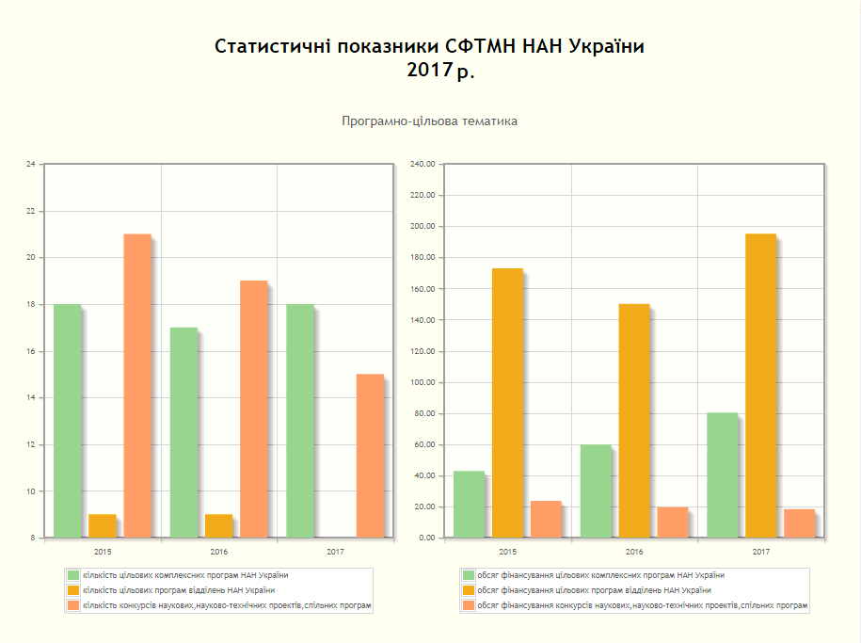
Приклади форм подання аналітичної інформації засобами РІТ НОД НАН України у вигляді різних діаграм, які динамічно формуються на основі БД в різних зрізах і тимчасових діапазонів
Статистичні показники програмно-цільової тематики СФТМН НАН України

Slide 21
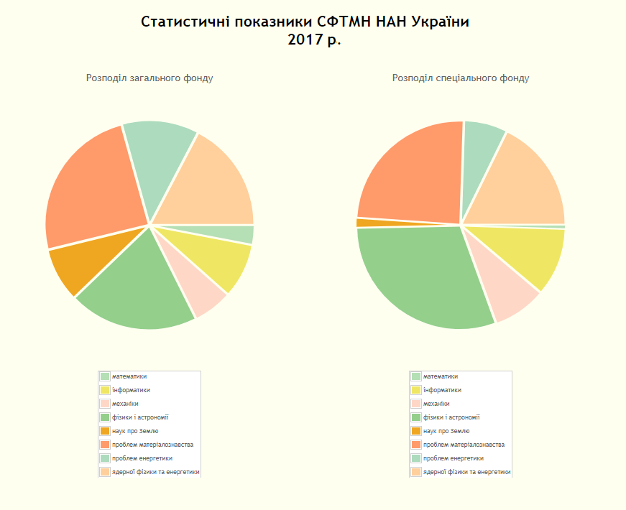
Приклади форм подання аналітичної інформації засобами РІТ НОД НАН України у вигляді різних діаграм, які динамічно формуються на основі БД в різних зрізах і тимчасових діапазонів
Розподіл загального та спеціального фондів СФТМН НАН України

Slide 22
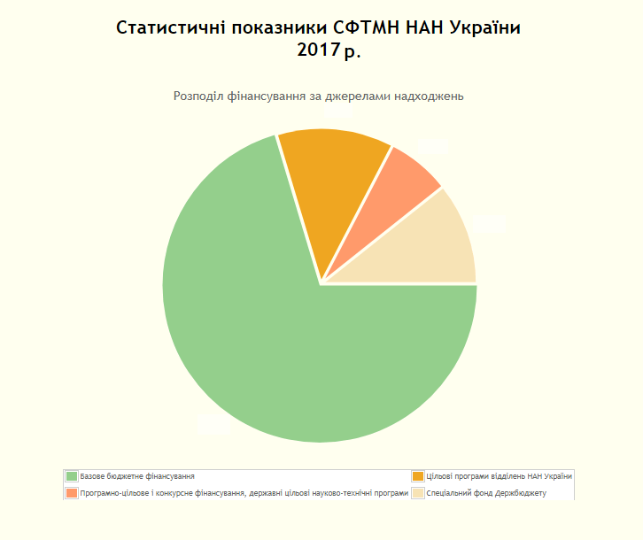
Приклади форм подання аналітичної інформації засобами РІТ НОД НАН України у вигляді різних діаграм, які динамічно формуються на основі БД в різних зрізах і тимчасових діапазонів
Статистичні показники розподіла за джерелами надходженьСФТМН НАН України

Slide 23
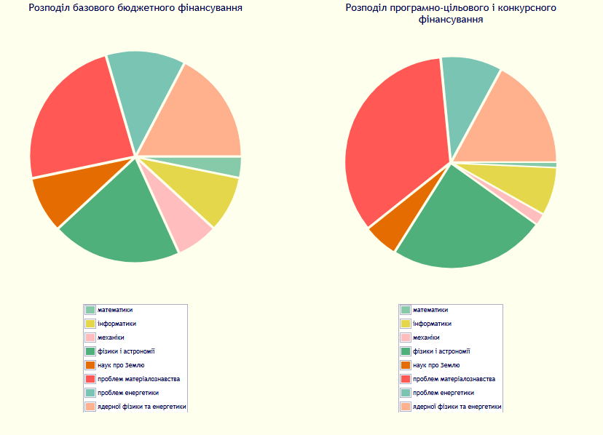
Приклади форм подання аналітичної інформації засобами РІТ НОД НАН України у вигляді різних діаграм, які динамічно формуються на основі БД в різних зрізах і тимчасових діапазонів
Розподіл бюджетного та програмно-цільового і конкурсного фінансування СФТМН НАН України

Slide 24
Стан наповнення БД у наукових установах за результатами впровадження РІТ НОД НАН України
на 30.11.2017 р.
№ | Назва структурного підрозділу НАН України | Кількість
 |  | Установ | Суб'єктів РІТ НОД НАНУ | Карток НДР/ДКР | Запитів на відкриття НДР і ДКР | Реєстраційних карток НДР і ДКР
 | відділення математики | 4 | 232 | 67 | 5 | 63
 | відділення інформатики | 7 | 445 | 189 | 29 | 172
 | відділення механіки | 5 | 280 | 331 | 36 | 231
 | відділення фізики і астрономії | 15 | 1479 | 392 | 49 | 359
 | відділення наук про Землю | 10 | 650 | 160 | 36 | 151
 | відділення фізико-технічних проблем матеріалознавства | 8 | 1345 | 631 | 82 | 420
 | відділення фізико-технічних проблем енергетики | 11 | 689 | 317 | 49 | 270
 | відділення ядерної фізики та енергетики | 5 | 649 | 234 | 39 | 170
 | відділення хімії | 12 | 737 | 327 | 33 | 274
 | відділення біохімії, фізіології і молекулярної біології | 8 | 634 | 408 | 39 | 344
 | відділення загальної біології | 16 | 838 | 289 | 61 | 196
 | відділення економіки | 8 | 620 | 90 | 24 | 85
 | відділення історії, філософії та права | 7 | 529 | 64 | 25 | 64
 | відділення літератури, мови та мистецтвознавства | 7 | 319 | 52 | 9 | 52
 | установи при Президії НАН України | 12 | 169 | 70 | 15 | 63
ВСЬОГО |  | 135 | 9615 | 3621 | 531 | 2914

Slide 25
Технологічні інструкції користувачів РІТ НОД НАН України
2017 р.
№ | Назва технологічної інструкції | Сторінок
Для учасників конкурсу науково-технічних проектів наукових установ НАН України в 2017 р.
1 | АРМ наукового керівника і відповідального виконавця проекту | 68
2 | АРМ ученого секретаря та співробітника служби ученого секретаря наукової установи НАН України | 51
3. | АРМ куратора конкурсу науково-технічних проектів НАН України | 41
Для суб'єктів РІТ НОД НАН України
4. | АРМ наукового керівника і відповідального виконавця НДР/ДКР наукової установи НАН України | 96
5. | АРМ співробітника служби ученого секретаря наукової установи НАН України | 132
6. | АРМ співробітника служби ученого секретаря відділення НАН України | 39
7. | АРМ ученого секретаря установ при Президії НАН України | 33

Slide 26
Національна академія наук України
Інститут кібернетики імені В. М. Глушкова НАН України
Відділ інтелектуальних інформаційних технологій
Дякую за увагу!
КИЇВ - 2017

